Slide 1
Predikcia ceny akcií Google
Richard nagy

Slide 2
DATASETY
Pre môj projekt som použil 2 datasety: Train a Test datasety.
Obidve datasety majú 6 stĺpcov (Date, Open, High, Low, Close, Volume).
V Train datasete sa nachádza 1260 záznamov, v Test datasete sa nachádza 20 skutočných záznamov z roku 2017 (od 3.1.2017 do 31.1.2017).
Cieľom projektu je predikovať ceny akcií Google a na záver ich porovnať s reálnymi hodnotami.

Slide 3
KNIŽNICE
import numpy :
NumPy je knižnica Pythonu používaná na prácu s poľami.
import matplotlib.pyplot :
Matplotlib je knižnica vizualizácie a grafického vykresľovania údajov pre Python, pyplot sa používa na vykreslenie 2D grafiky.
Import pandas :
Pandas je knižnica Pythonu používaná na manipuláciu a analýzu údajov.

Slide 4
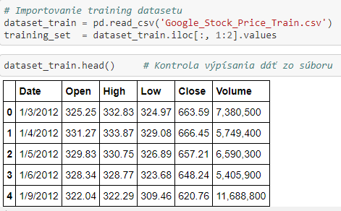
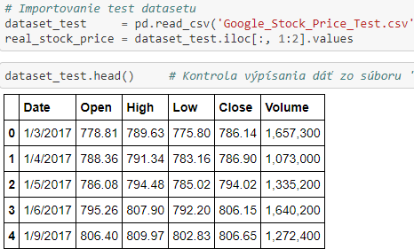
Import datasetov
V projekte budem pracovať s hodnotami zo stĺpca Open.
Stĺpec Open označuje hodnoty, s ktorým sa otváral ten deň market. (napr. v 3.1.2017 otváracia cena akcií Googla bola 778.81)

Slide 5
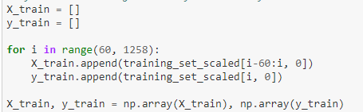
Vytvorenie dátovej štruktúry
Dátová štruktúru s 60 časovými krokmi a s 1 výstupom.
Vytvorí sa 60 časových krokov každej hodnoty, používa sa na predpovedanie ďalšej hodnoty (budúcej hodnoty).
Na konci sa konvertuje na numpy array, aby sa dalo použiť v RNN.

Slide 6

Neurónová sieť - RNN
RNN – Recurrent Neural Network / Rekurentná Neurónová Sieť.
Umožňuje modelovať pamäťové jednotky tak, aby pretrvávali údaje a modelovali krátkodobé závislosti.
Používa sa tiež pri predpovedi časových radov na indetifikáciu korelácií a vzorov údajov.
Na prácu s RNN potrebujeme importovať keras knižnice a balíky.

Slide 7
Inicializácia RNN
Pridanie vrstvy LSTM a regularizácie Dropout
Použije sa 50 neurónov vo vrstve, Dropout ignoruje 20% z neurónov
Kompilácia RNN
Trénovanie (fit) RNN k Train setu

Slide 8
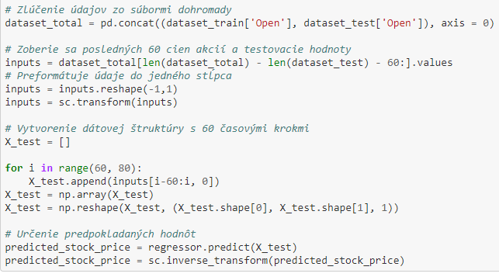
Predikcia
Najprv sa zlúčili údaje zo súborov
Vytvorila sa ďalšia dátová štruktúra pre testovacie údaje
Na predikciu bola použítá funkcia regressor.predict(X_test)

Slide 9
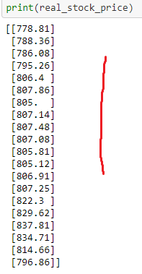
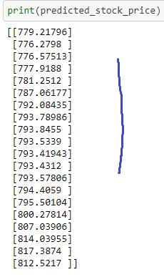
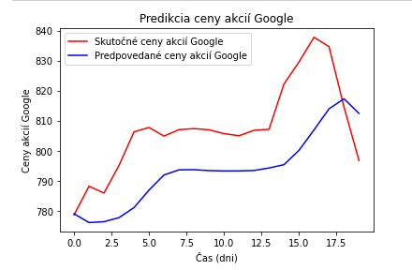
Výsledky a vizualizácia

Slide 10
ĎAKUJEM ZA POZORNOSŤ

Slide 11
Zdroje
https://www.kaggle.com/rahulsah06/gooogle-stock-price
https://numpy.org/doc/stable/user/whatisnumpy.html
https://matplotlib.org/
https://pandas.pydata.org/
https://en.wikipedia.org/wiki/Recurrent_neural_network
https://en.wikipedia.org/wiki/Keras

